Slide 1
Інфляція
Учениці 11-А класу
Ступнікової Ольги

Slide 2
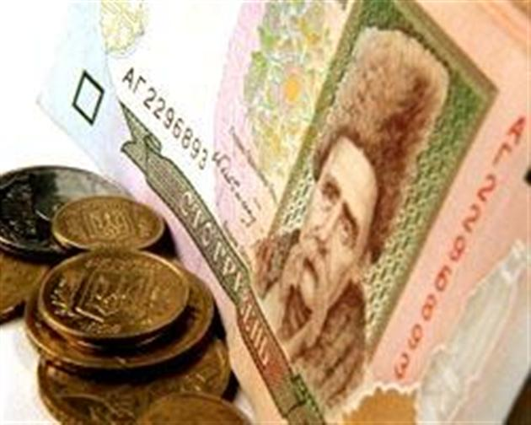
Інфля́ція ( від лат. inflatio — «роздування») — тривале зростання загального рівня цін, що, відповідно, є свідченням зниження купівельної спроможності грошей.

Slide 3
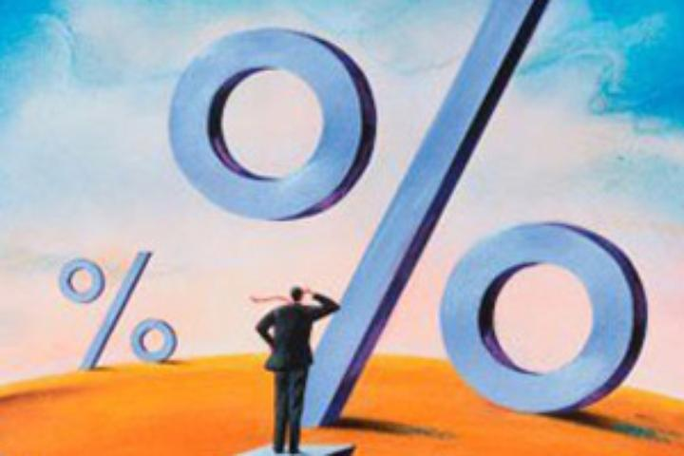
Інфляція є наслідком порушення законів грошового обігу. Вона проявляється в зростанні середнього рівня цін і в переповненні каналів грошового обігу грошовими засобами.

Slide 4
Рівень інфляції вимірюється за допомогою індексу цін. Індекс цін визначається як відношення ціни "ринкового кошика" даного року до ціни "ринкового кошика" базового року.

Slide 5
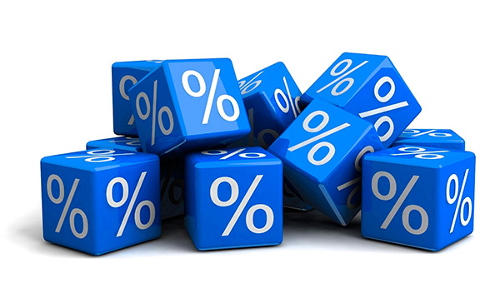
Розрізняють два основні види інфляції: інфляцію попиту та інфляцію витрат.

Slide 6
Інфляція попиту
Інфляція попиту проявляється в знеціненні грошей внаслідок переповнення ними каналів обігу, тобто вона виникає тоді, коли сукупний попит перевищує сукупну пропозицію. Основними причинами цієї інфляції є

Slide 7
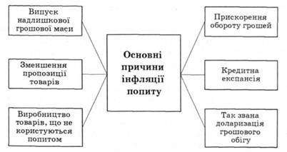

Slide 8
Інфляція витрат
Інфляція витрат зумовлена зростанням витрат на виробництво одиниці продукції . Унаслідок цього зменшується пропозиція товарів і послуг у масштабі всієї економіки. Це викликає зростання цін.

Slide 9
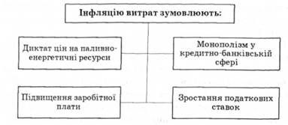

Slide 10
Інфляція в Україні
Перші роки становлення незалежної суверенної України супроводжувалися значними економічними труднощами. У головному вони пов’язані з переходом від тотально-планової системи організації виробництва до ринкової економіки.

Slide 11
Перші роки існування України як незалежної держави супроводжувалися величезним збільшенням цін і характеризувалися високою динамікою їх зростання. Так у 1991 р. інфляція склала 390 % за рік, у 1992 р. — 2100 %, а в 1993 р. — 10 256 % за рік. Цей рік став піком інфляційного процесу.

Slide 12
В Україні інфляція викликана цілою низкою причин, що в поєднанні з повною руйнацією господарчого механізму призвело до дуже тяжких наслідків. Цей важкий інфляційний період тривав практично до грошової реформи 1996 p., після якої інфляція значно зменшилась.

Slide 13
Інфляція в Україні в лютому 2014 року прискорилася до 0,6% в порівнянні з інфляцією в січні 2014 р. на рівні 0,2%. Про це повідомляє Державна служба статистики (Держстат).
При цьому інфляція до лютого 2013 р. склала 1,2%, до грудня 2013 р. - 0,8%.

Slide 14
На споживчому ринку у лютому ціни на продукти харчування та безалкогольні напої зросли на 1,3%.
У сфері охорони здоров'я ціни зросли на 0,9%, що зумовлено подорожчанням фармацевтичної продукції на 1,4%.
Підвищення цін на транспорт у цілому на 2,1% в першу чергу пов'язано з подорожчанням автомобілів на 5,3%, палива та мастил на 4,1%.

Slide 15
Висновок
Більшість економістів сходяться на тому, що інфляція — явище цілком негативне, абсолютне зло. Винуватцем інфляції е держава, а жертвою — населення. Причому жертвою беззахисною, яка не може самостійно розв'язати цієї проблеми.

Slide 16
Скільки видів інфляції розрізняють?

Slide 17
2

Slide 18
Джерела
http://pidruchniki.ws/15931106/politekonomiya/inflyatsiya_zaynyatist_naselennya_bezrobittya
http://index.minfin.com.ua/index/infl/
http://www.refine.org.ua/pageid-3192-1.html
http://pidruchniki.ws/10611207/finansi/inflyatsiya_ukrayini_osoblivosti

